Slide 1
Proposal
TUGAS AKHIR I
Al Yafi / 1904111010051
Program Studi Teknik Komputer
JURUSAN TEKNIK ELEKTRO DAN KOMPUTER
FAKULTAS TEKNIK UNIVERSITAS SYIAH KUALA
DARUSSALAM, BANDA ACEH
2023

Slide 2
TERIMA KASIH KEPADA
KETUA SEMINAR
Yudha Nurdin, ST.,MT
PENGUJI I
PENGUJI II
Ir. Yunidar, S.Si.,MT
Nadhila Nurdin, S.Kom, M.Sc

Slide 3
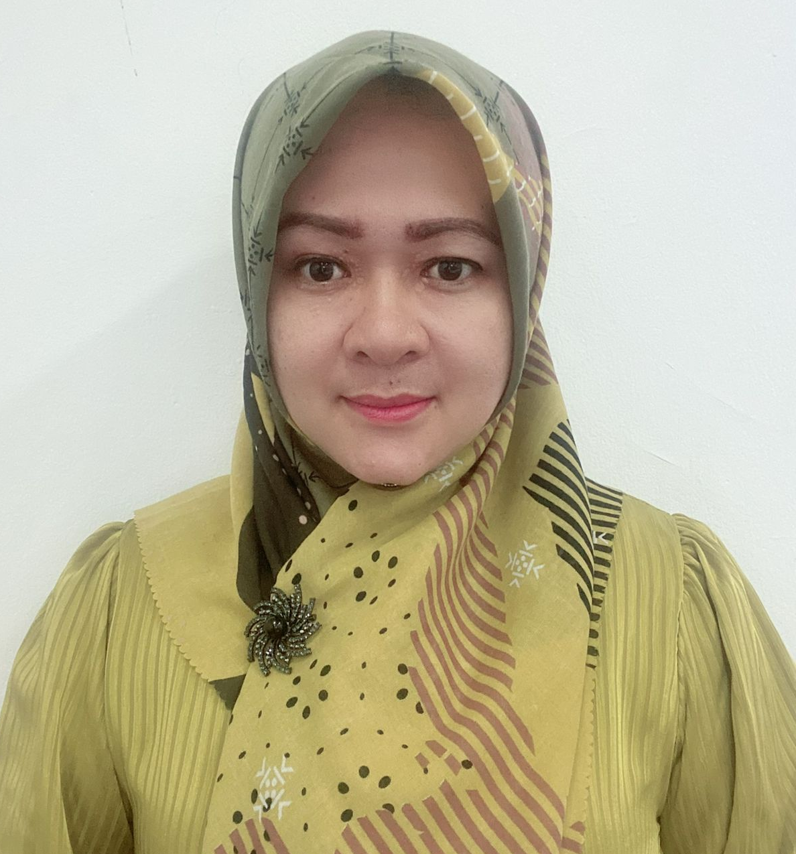
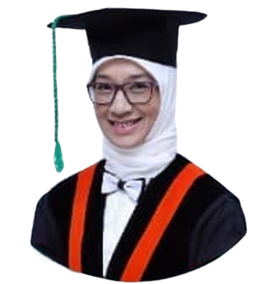
DOSEN PEMBIMBING
PEMBIMBING I
PEMBIMBING II
Dr. Ir. Melinda, S.T., M.Sc, IPU, ASEAN Eng.
Prof. Dr. Ir. Fitri Arnia, S.T., M.Eng.Sc., IPU

Slide 4
PERANCANGAN DAN IMPLEMENTASI APLIKASI MOBILE IDENTIFIKASI AUTISM SPECTRUM DISORDER (ASD) BERBASIS CONVOLUTIONAL NEURAL NETWORK (CNN)
Judul

Slide 5
TABLE OF CONTENTS
01
02
03
04
Pendahuluan
Tinjauan Pustaka
Latar Belakang, Rumusan Masalah, Tujuan, Urgensi, dll.
ASD, EEG, Review Matrix, dll.
Metodologi Penelitian
Luaran Penelitian
Alat & Bahan, Alur penelitian, Jadwal Penelitian dll.

Slide 6
PENDAHULUAN

Slide 7

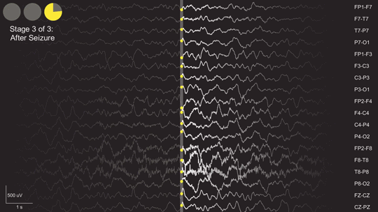
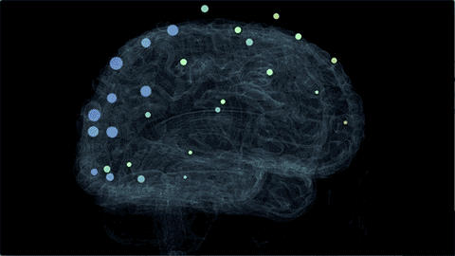
Latar Belakang
Diagnosis Autism Spectrum Disorder (ASD) pada anak memerlukan pemeriksaan fisik, perilaku, dan tumbuh kembang yang memerlukan waktu dan usaha yang lebih.
Interpretasi sinyal EEG secara manual sulit karena keanekaragaman pola aktivitas otak, variasi individual, dan faktor noise pada sinyal EEG.
Beberapa teknologi canggih seperti Artificial Intelligence (AI) dan Brain-Computer Interface (BCI) saat ini dapat membantu menganalisis EEG, tetapi kebanyakan fokus pada diagnosis Epilepsy.

Slide 8
Rumusan Masalah
01
Tenaga kesehatan/dokter kesulitan mengnalisis data EEG secara manual dan analisis dilakukan berdasarkan evaluasi perilaku dan gejala yang dicatat dalam waktu yang cukup lama.
02
Untuk beberapa format data EEG dibutuhkan metode preprocessing khusus dan tidak otomatis.
03
Kurangnya Implementasi model Deep Learning terlatih yang telah diautomasi mengenai ASD pada Aplikasi Mobile.

Slide 9

TUJUAN PENELITIAN
Merancang dan membangun Aplikasi Mobile berbasis android yang dapat membedakan data sinyal EEG normal dan ASD secara Asynchronous.
Membangun algoritma preprocessing sinyal EEG BCI200 menggunakan pemrograman python.
Membangun sistem automasi klasifikasi sinyal EEG menggunakan model Deep Learning dengan metode Convolutional Neural Network (CNN) berbasis Framework Tensorflow.

Slide 10
URGENSI & MANFAAT
PENELITIAN
Adapun manfaat yang diharapkan dari penelitian ini yaitu:
Dapat mendiagnosis sinyal EEG antara ASD dan Normal menggunakan aplikasi mobile secara asynchronous yang memungkinkan penggunaan aplikasi dan alat EEG tidak perlu digunakan secara bersamaan sehingga menurunkan biaya operasional untuk melakukan diagnosis.
Penelitian ini juga diharapkan berkontribusi terhadap penelitian mengenai EEG dan membantu masyarakat dan mempercepat diagnosis ASD dan dapat ditangani secara tepat sasaran.

Slide 11

TINJAUAN PUSTAKA

Slide 12
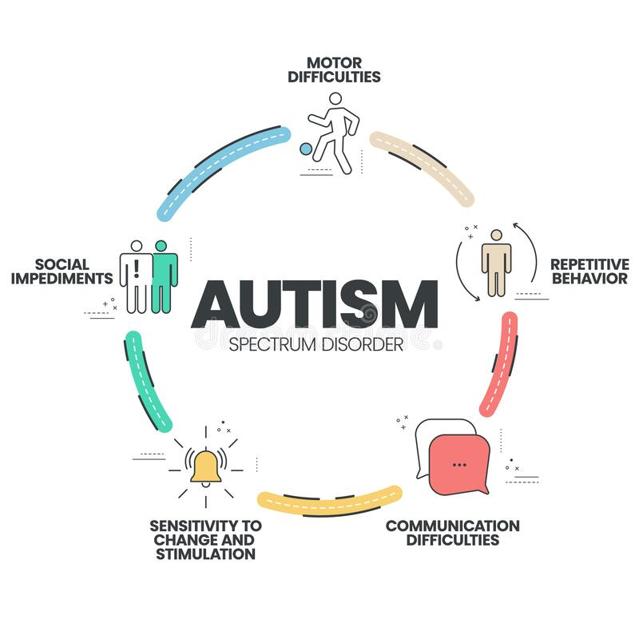
Autism Spectrum Disorder (ASD)
Autism Spectrum Disorder (ASD) adalah kondisi neurodiversitas yang dicirikan oleh pola perilaku, komunikasi, dan interaksi sosial yang abnormal.

Slide 13
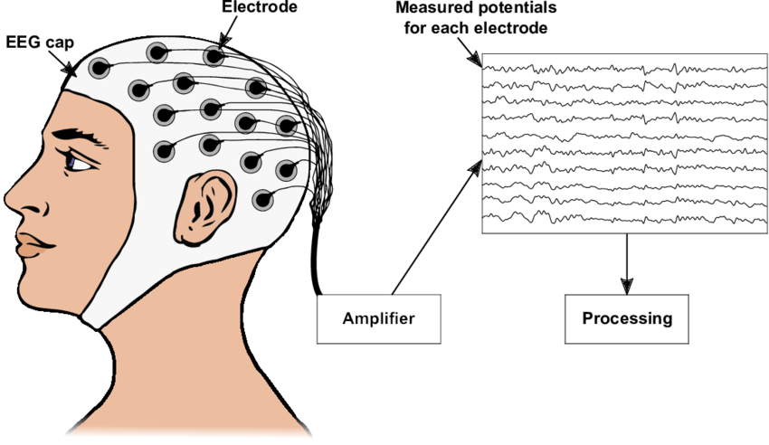
Electroencephalography (EEG) (1)
Teknik pengukuran yang digunakan untuk memantau aktivitas listrik dalam otak. Ini dilakukan dengan menempatkan elektroda pada kepala individu dan merekam sinyal elektrik yang dihasilkan oleh sel-sel saraf di dalam otak [6].

Slide 14
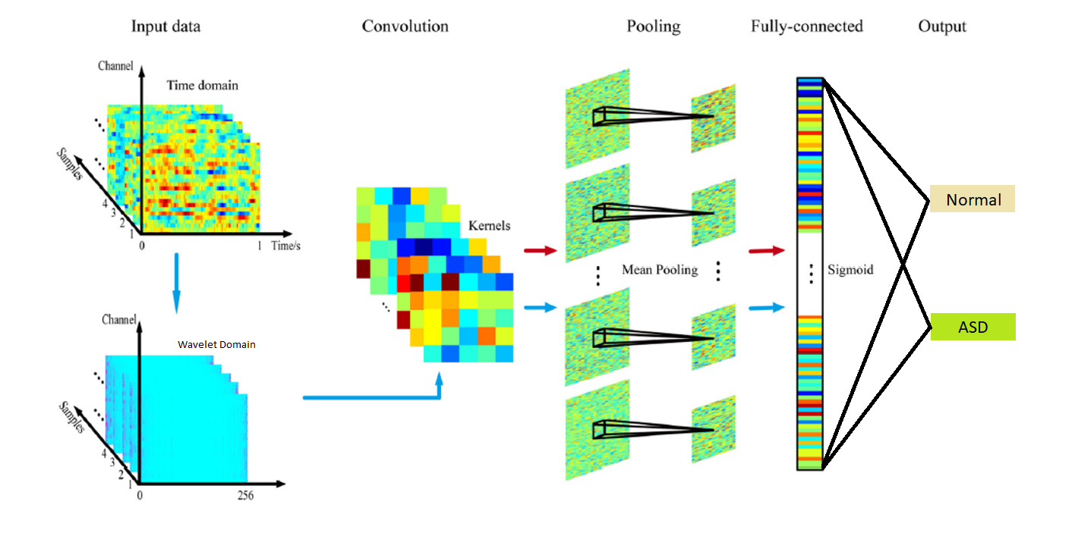
Convolutional Neural Network

Slide 15
Metode

Slide 16
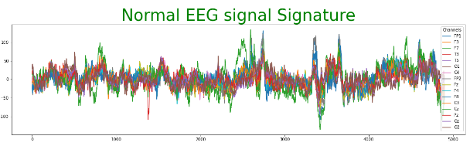
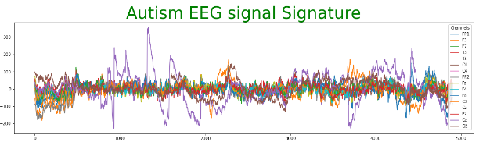
Bahan Penelitian
Sumber dataset
Asal : universitas King Abdulaziz (KAU), Jeddah, Arab Saudi.
Jumlah : 17 subjek (4 sinyal EEG normal) dan (13 sinyal EEG ASD)
Jenis Sinyal : BCI2000 EEG Signal data
Jumlah Channel : 16 Channel
Jenis Extensi : .dat
Sumber Url : https://malhaddad.kau.edu.sa/Pages-BCI-Datasets-En.aspx.
Read with python : BCI2kReader library (only)

Slide 17
Alat Penelitian
No. | Alat | Spesifikasi | Jumlah | Justifikasi
1 | Laptop | RAM 12 GB Intel(R) Core (TM) i5-8265U CPU @ 1.60GHz (8 CPUs), ~1.8GHz NVIDIA GeForce MX230 | 1 | Sumber daya, Simulasi dan platform bangun rancang aplikasi
2 | Operating System | Windows 11 Home Single Language 64-bit ( | 1
3 | Jupyter Notebook | V6.4.12 | 1 | Deep Learning IDE
4 | TensorFlow | v2.12.0 | 1 | Library Deep Learning
5 | BCI2K Numpy Matplotlib Flask | Latest Python Package | 1 | Python Preprocessing Library
6 | Fire Base Flask | Cloud Service & Engine Platform | 1 | Could Service
7 | Flutter | V3.3.9 | 1 | Android SDK
8 | Smartphone | Samsung Galaxy M22 | 1 | Emulator Android

Slide 18
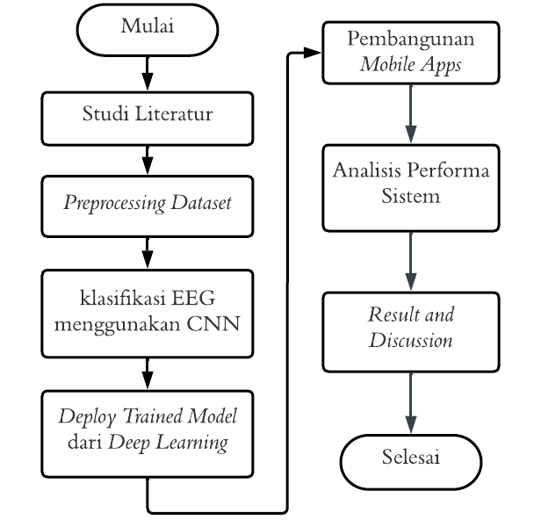
Alur Penelitian

Slide 19
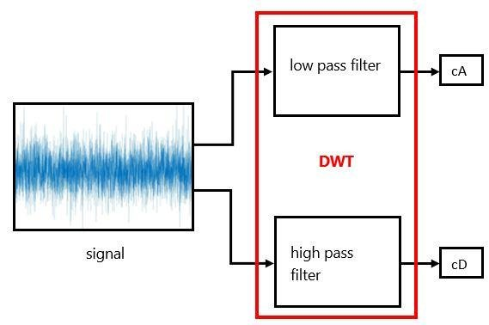
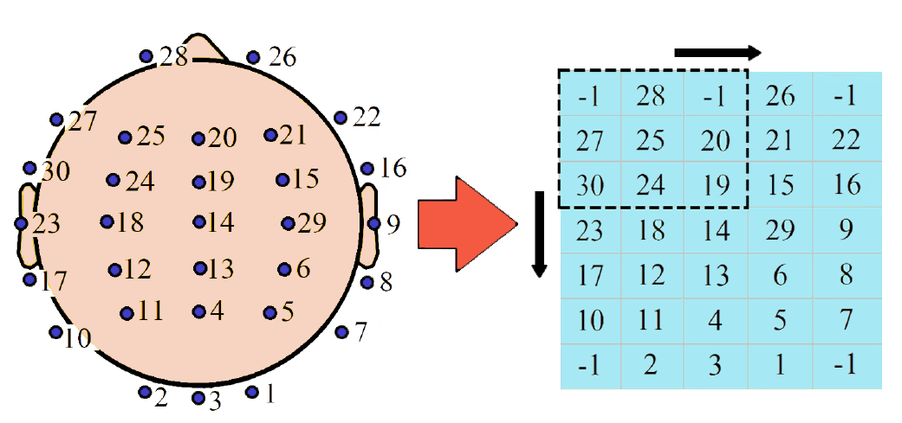
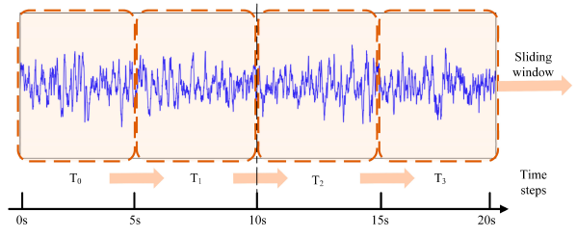
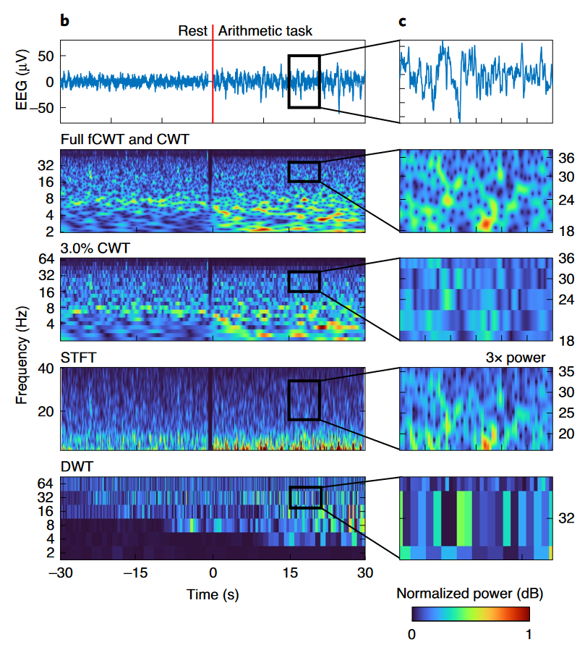
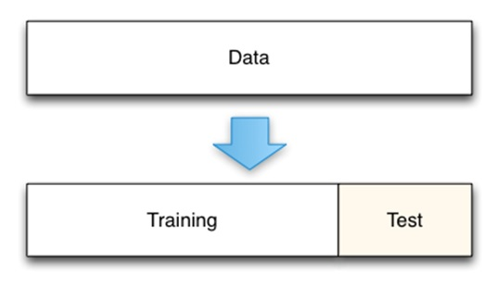
Preprocessing Dataset
Illustration of Stages
1. Input Data EEG
2. DWT Filtering
3. Windowing Dataset
4. EEG to Spectogram
5. Dataset Split
80% Training, 20% Test

Slide 20
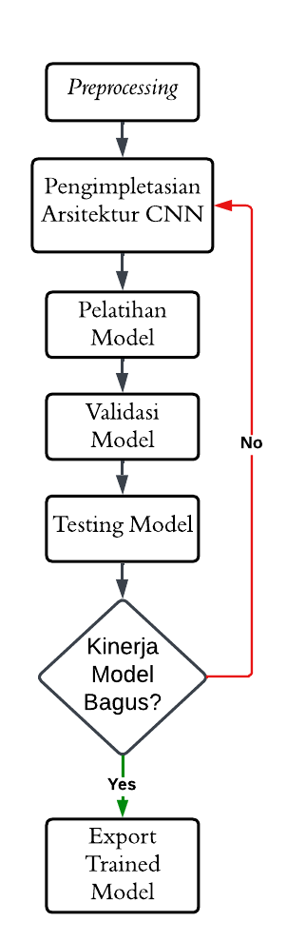

Klasifikasi sinyal EEG menggunakan Convolutional Neural Network (CNN)
Arsitektur CNN yang akan dipakai
Arsitektur : Basic CNN Architecture
*with additional congfigurations
Framework : Tensorflow

Slide 21
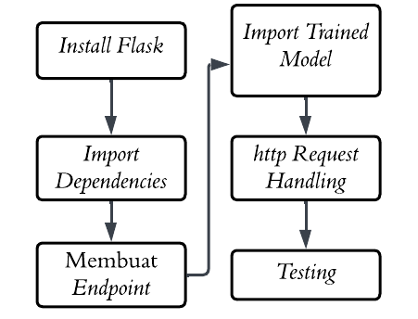


Deploy Trained Model
Tahapan
Framework

Slide 22
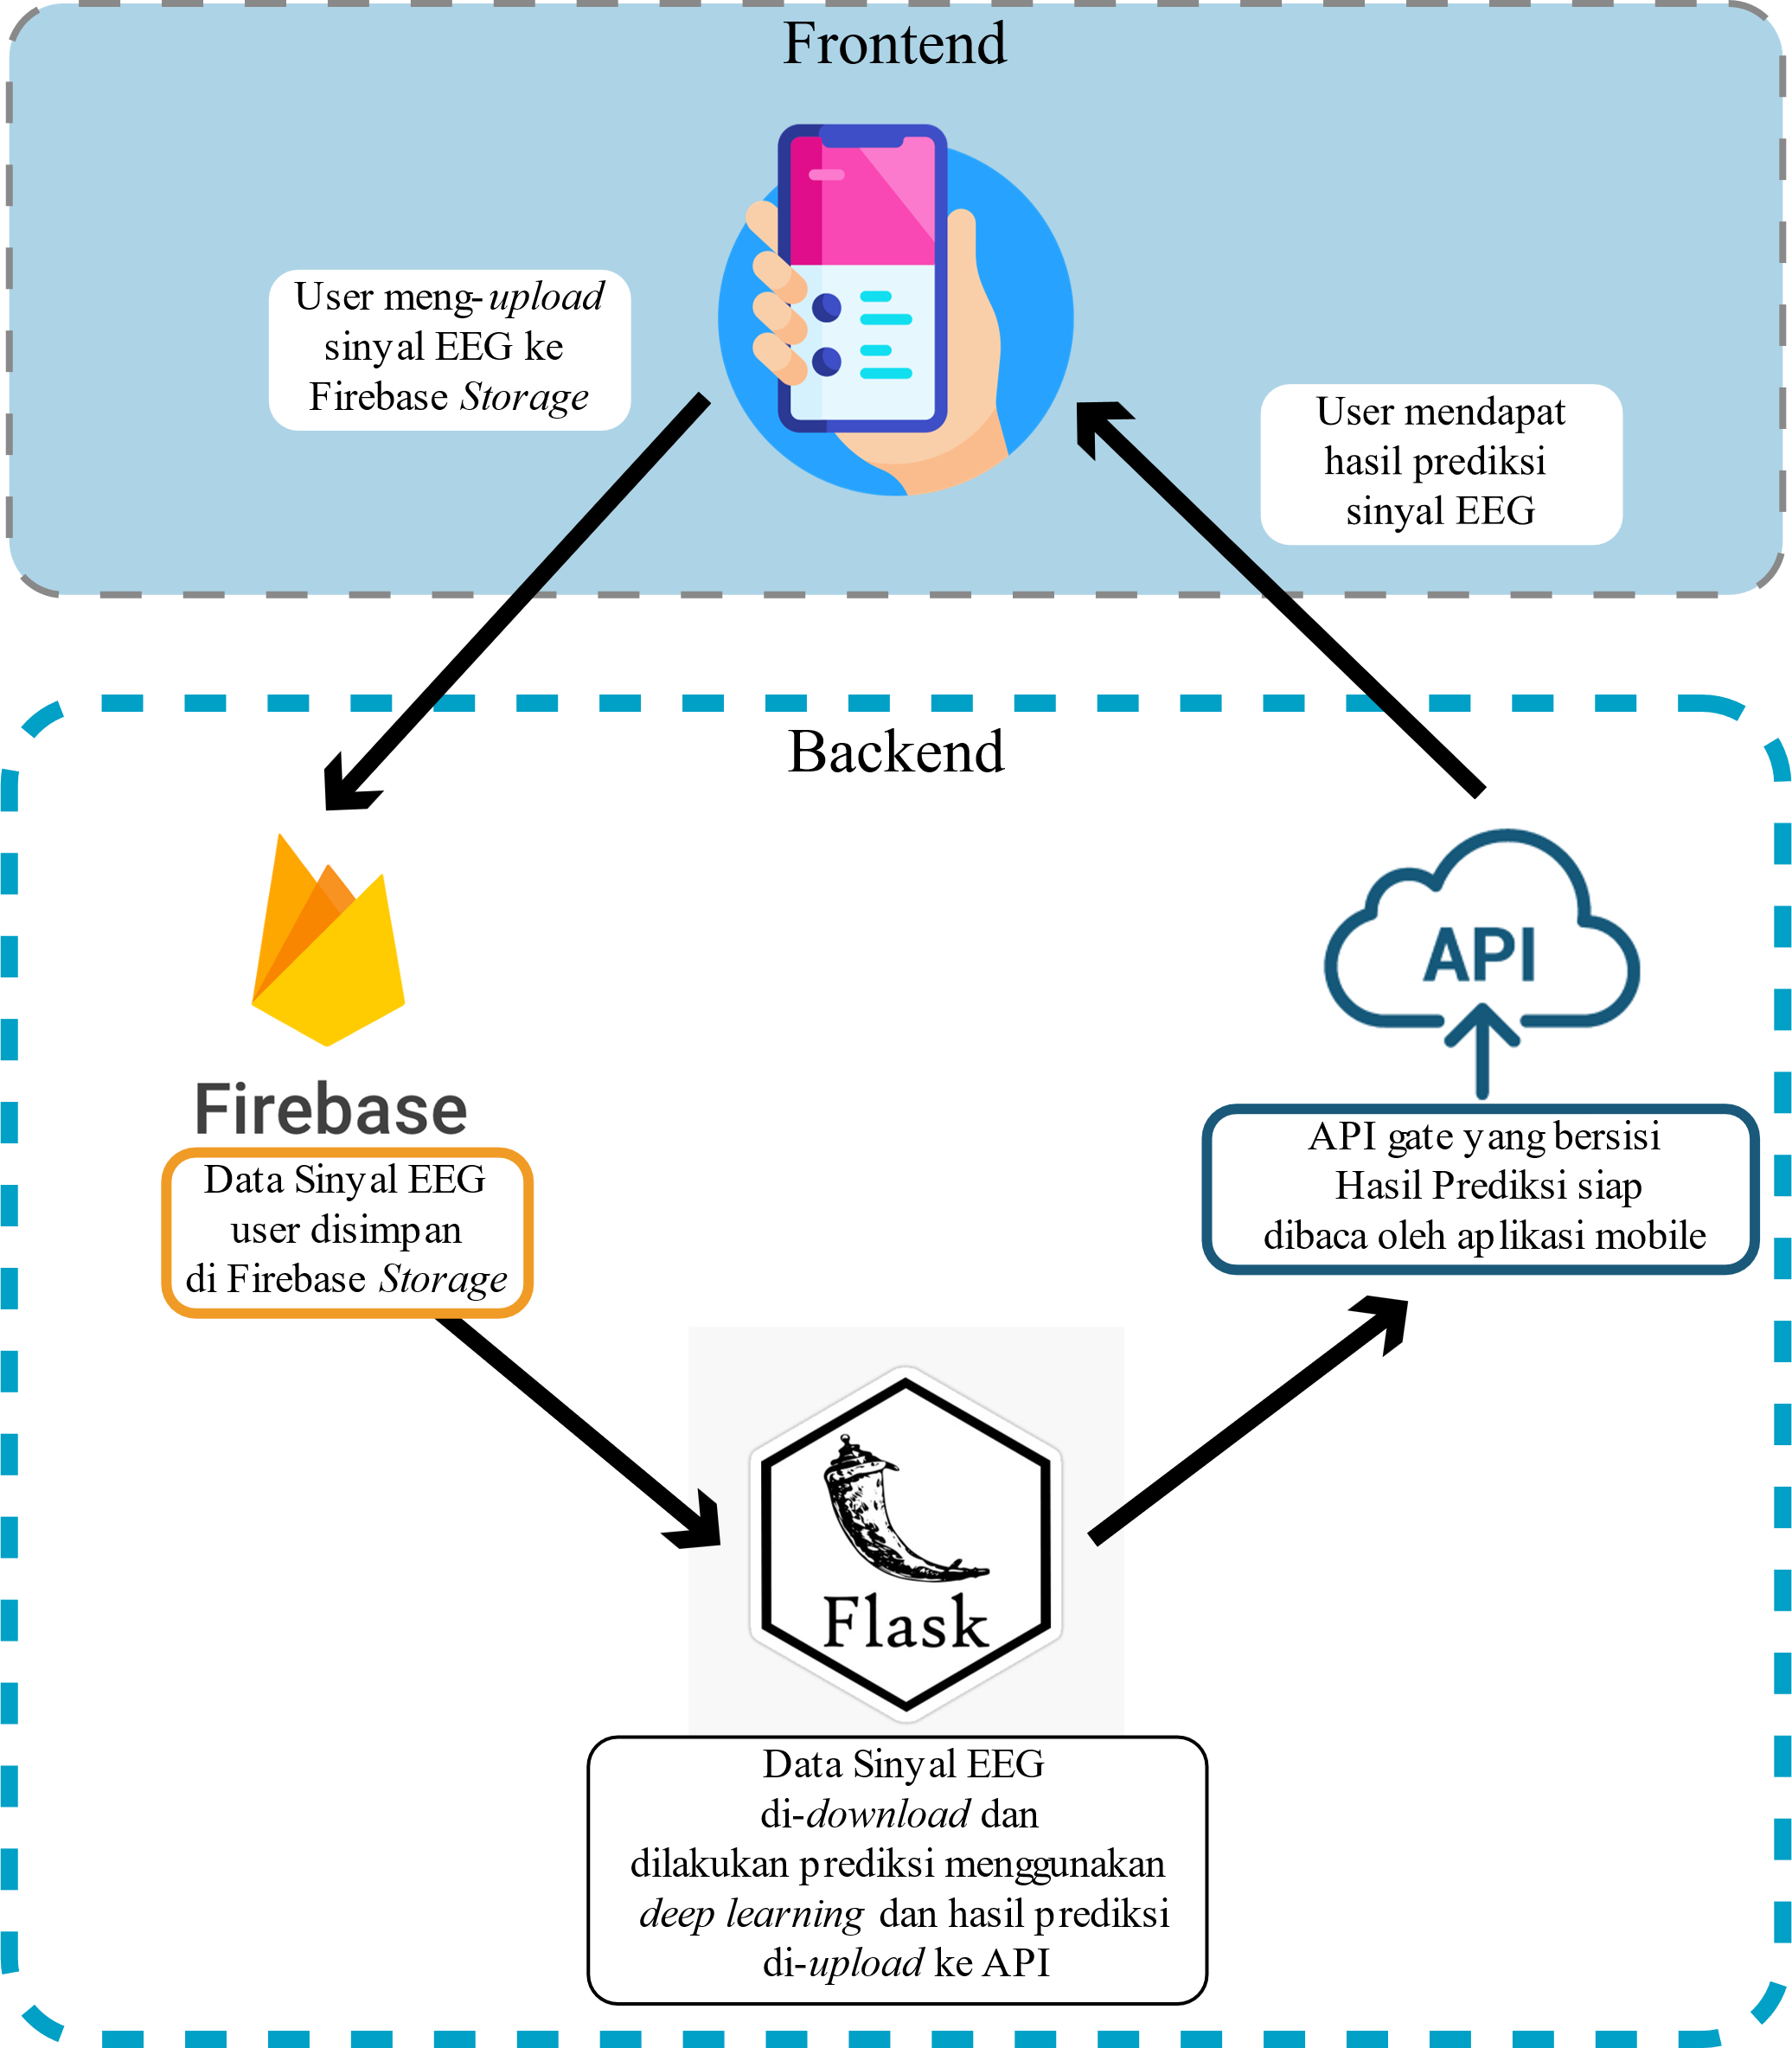
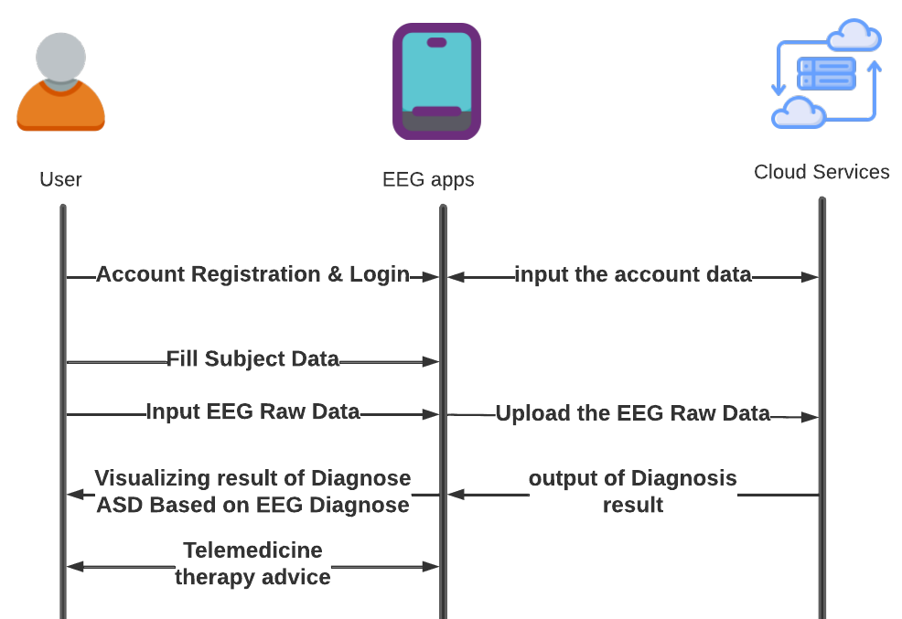
Pengembangan Aplikasi Mobile
Arsitektur Umum
Use Case

Slide 23
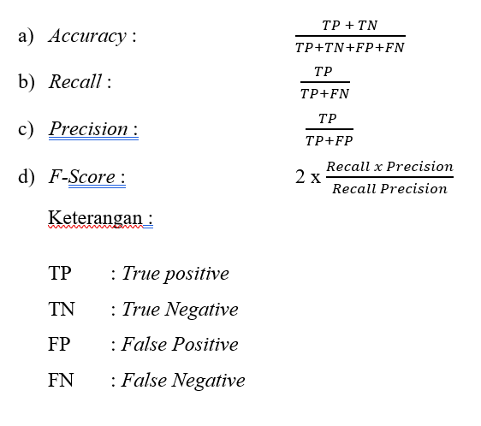
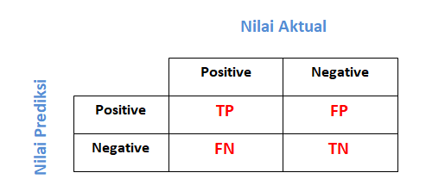
Analisis Hasil & Evaluasi
Analisis Deep Learning
Analisis Kinerja Mobile Apps
Confusion Matrix
Uji Keamanan
Uji Kompatibilitas
Uji Usabilitas
Analisis Peforma Sistem
Peforma Register akun dan Login.
Aplikasi Android dapat terhubung dengan Firebase
Aplikasi Android dapat terhubung dengan Cloud Classifier Engine
Pengguna dapat mengupload file Raw data EEG ke cloud storage
Aplikasi Android dapat menampilkan hasil klasifikasi.
Aplikasi Android dapat menampilkan rekomendasi terapi sesuai dengan hasil yang ditampilkan

Slide 24
Jadwal Penelitian
No | Kegiatan | Bulan
 |  | 1 |  |  |  | 2 |  |  |  | 3 |  |  |  | 4 |  |  |  | 5 |  |  |  | 6
 |  | 1 | 2 | 3 | 4 | 1 | 2 | 3 | 4 | 1 | 2 | 3 | 4 | 1 | 2 | 3 | 4 | 1 | 2 | 3 | 4 | 1 | 2 | 3 | 4
1 | Persiapan Penelitian
 | Identifikasi Masalah
 | Studi Literatur
 | Pengummpulan dataset
2 | Pelaksanaan
 | Klasifikasi sinyal EEG menggunakan CNN
 | Evaluasi dan Analisa Hasil
 | merancang dan membuat Aplikasi Mobile
 | Menerapkan Model Deep Learning kedalam Aplikasi Mobile
 | Ujicoba aplikasi dan Evaluasi secara keseluruhan
3 | penyusunan Laporan
 | Penulisan Bab 1
 | Penulisan Bab 2
 | Penulisan Bab 3
 | Penulisan Bab 4
 | Penulisan Bab 5
 | Kesimpulan
 | Laporan Final
4 | Presentasi Penelitian
 | Seminar Proposal
 | Seminar Hasil
 | Sidang
 | Publikasi Jurnal

Slide 25
Luaran Penelitian
Luaran utama pada penelitian ini adalah sebuah aplikasi mobile yang dapat membedakan penderita ASD dan normal berdasarkan data sinyal otak EEG secara asynchronous.
Penelitian ini juga menghasilkan algoritma preprocessing dan data pipeline sinyal EEG BCI2000 sehingga dapat di automasi menggunakan pemrograman python.
Penelitian ini menghasilkan luaran model terlatih Deep Learning Convolutional Neural Network yang di-deploy menggunakan Python-Flask sehingga diagnosis sinyal EEG penderita ASD dan normal dapat digunakan diberbagai platform melalui restAPI.
Penelitian ini juga diharapkan dapat memberikan kontribusi dalam dunia penelitian mengenai EEG dan membantu masyarakat dan mempercepat diagnosa penderita ASD agar dapat ditangani secara tepat sasaran.

Slide 26
THANKS!
Let’s Discuss!

Slide 27
Daftar Pustaka
[1] “1.biomedical_signal_and Image_processing_najarian_splinter (1).pdf.”
[2] “[John_G._Webster]_Medical_Instrumentation_Applicat(BookFi.org) (1).pdf.”
[3] E. H. Shortliffe and J. J. Cimino, Eds., Biomedical Informatics: Computer Applications in Health Care and Biomedicine. London: Springer London, 2014. doi: 10.1007/978-1-4471-4474-8.
[4] T. M. Deserno, Ed., Biomedical Image Processing. Berlin, Heidelberg: Springer Berlin Heidelberg, 2011. doi: 10.1007/978-3-642-15816-2.
[5] “BCPy2000: BCPy2000.” http://bci2000.org/downloads/BCPy2000/BCPy2000.html (accessed Mar. 07, 2023).
[6] “1.biomedical_signal_and Image_processing_najarian_splinter (1).pdf.”
[7] M. N. A. Tawhid, S. Siuly, and H. Wang, “Diagnosis of autism spectrum disorder from EEG using a time–frequency spectrogram image‐based approach,” Electron. Lett., vol. 56, no. 25, pp. 1372–1375, Dec. 2020, doi: 10.1049/el.2020.2646.
[8] M. Zhou et al., “Epileptic Seizure Detection Based on EEG Signals and CNN,” Front. Neuroinformatics, vol. 12, p. 95, Dec. 2018, doi: 10.3389/fninf.2018.00095.
[9] A. B. Usakli, “Improvement of EEG Signal Acquisition: An Electrical Aspect for State of the Art of Front End,” Comput. Intell. Neurosci., vol. 2010, pp. 1–7, 2010, doi: 10.1155/2010/630649.
[10] M. S. N. Chowdhury, A. Dutta, M. K. Robison, C. Blais, G. A. Brewer, and D. W. Bliss, “Deep Neural Network for Visual Stimulus-Based Reaction Time Estimation Using the Periodogram of Single-Trial EEG,” Sensors, vol. 20, no. 21, p. 6090, Oct. 2020, doi: 10.3390/s20216090.
[11] T.-H. Nguyen, D.-L. Yang, and W.-Y. Chung, “A High-Rate BCI Speller Based on Eye-Closed EEG Signal,” IEEE Access, vol. 6, pp. 33995–34003, 2018, doi: 10.1109/ACCESS.2018.2849358.
[12] “Dr. Mohammed Jaffer Alhaddad - BCI Datasets.” https://malhaddad.kau.edu.sa/Pages-BCI-Datasets-En.aspx (accessed Mar. 07, 2023).
[13] “Dissemination National Center for Adaptive Neurotechnologies.” https://www.neurotechcenter.org/research/bci2000/dissemination (accessed Mar. 07, 2023).
[14] “BCI2kReader · PyPI.” https://pypi.org/project/BCI2kReader/#description (accessed Mar. 07, 2023).
[15] B. Xu et al., “Wavelet Transform Time-Frequency Image and Convolutional Network-Based Motor Imagery EEG Classification,” IEEE Access, vol. 7, pp. 6084–6093, 2019, doi: 10.1109/ACCESS.2018.2889093.
[16] X. Lun, Z. Yu, T. Chen, F. Wang, and Y. Hou, “A Simplified CNN Classification Method for MI-EEG via the Electrode Pairs Signals,” Front. Hum. Neurosci., vol. 14, p. 338, Sep. 2020, doi: 10.3389/fnhum.2020.00338.
[17] M. Zhou et al., “Epileptic Seizure Detection Based on EEG Signals and CNN,” Front. Neuroinformatics, vol. 12, p. 95, Dec. 2018, doi: 10.3389/fninf.2018.00095.
[18] W.-L. Mao, H. I. K. Fathurrahman, Y. Lee, and T. W. Chang, “EEG dataset classification using CNN method,” J. Phys. Conf. Ser., vol. 1456, no. 1, p. 012017, Jan. 2020, doi: 10.1088/1742-6596/1456/1/012017.
[19] “SPECTRAL AUDIO SIGNAL PROCESSING.” https://ccrma.stanford.edu/~jos/sasp/ (accessed Mar. 08, 2023).
[20] C. Morbidoni, A. Cucchiarelli, V. Agostini, M. Knaflitz, S. Fioretti, and F. Di Nardo, “Machine-Learning-Based Prediction of Gait Events From EMG in Cerebral Palsy Children,” IEEE Trans. Neural Syst. Rehabil. Eng., vol. 29, pp. 819–830, 2021, doi: 10.1109/TNSRE.2021.3076366.
[21] L. P. A. Arts and Egon. L. van den Broek, “The fast continuous wavelet transformation (fCWT) for real-time, high-quality, noise-resistant time–frequency analysis,” Nat. Comput. Sci., vol. 2, no. 1, pp. 47–58, Jan. 2022, doi: 10.1038/s43588-021-00183-z.
[22] Q. Liu et al., “Spectrum Analysis of EEG Signals Using CNN to Model Patient’s Consciousness Level Based on Anesthesiologists’ Experience,” IEEE Access, vol. 7, pp. 53731–53742, 2019, doi: 10.1109/ACCESS.2019.2912273.
[23] F. Shi et al., “Review of Artificial Intelligence Techniques in Imaging Data Acquisition, Segmentation, and Diagnosis for COVID-19,” IEEE Rev. Biomed. Eng., vol. 14, pp. 4–15, 2021, doi: 10.1109/RBME.2020.2987975.
[24] B. Yanti, A. Z. A. Ramadhani, Z. F. Muhamad, and A. Yafi, “Application for COVID-19 severity diagnosis and asynchronous telehealth: development and prototype of G-COV,” Bali Med. J..
[25] “API Documentation | TensorFlow v2.11.0.” https://www.tensorflow.org/api_docs (accessed Mar. 08, 2023).
[26] “Keras: the Python deep learning API.” https://keras.io/ (accessed Mar. 08, 2023).
[27] F. Chollet, Deep learning with Python. Shelter Island, New York: Manning Publications Co, 2018.
[28] M. Sahu and R. Dash, “A Survey on Deep Learning: Convolution Neural Network (CNN),” in Intelligent and Cloud Computing, vol. 153, D. Mishra, R. Buyya, P. Mohapatra, and S. Patnaik, Eds. Singapore: Springer Singapore, 2021, pp. 317–325. doi: 10.1007/978-981-15-6202-0_32.
[29]S. Cheng, “Convolutional Neural Networks”.
[30] “Welcome to Flask — Flask Documentation (2.2.x).” https://flask.palletsprojects.com/en/2.2.x/ (accessed Mar. 08, 2023).
[31] “Flutter documentation | Flutter.” https://docs.flutter.dev/ (accessed Mar. 07, 2023).
[32] “Dokumentasi Firebase.” https://firebase.google.com/docs?hl=id (accessed Mar. 08, 2023).
[33] S. Muhammad Usman, S. Khalid, and M. H. Aslam, “Epileptic Seizures Prediction Using Deep Learning Techniques,” IEEE Access, vol. 8, pp. 39998–40007, 2020, doi: 10.1109/ACCESS.2020.2976866.
[34] L. Afifah, “Apa itu Confusion Matrix di Machine Learning?,” IlmudataPy, Jan. 11, 2021. https://ilmudatapy.com/apa-itu-confusion-matrix/ (accessed Mar. 19, 2023).
[35] F. Chollet, Deep learning with Python. Shelter Island, New York: Manning Publications Co, 2018.
[36] “Universal methods of design: 100 ways to research complex problems, develop innovative ideas, and design effective solutions,” Choice Rev. Online, vol. 49, no. 10, pp. 49-5403-49–5403, Jun. 2012, doi: 10.5860/CHOICE.49-5403.
[37] P. Deemer, G. Benefield, C. Larman, and B. Vodde, “A Lightweight Guide to the Theory and Practice of Scrum”.
[38] J. Loeliger and M. McCullough, Version control with Git, Second edition. Beijing: O’Reilly, 2012.
[39] Z. Lasefr, R. R. Reddy, and K. Elleithy, “Smart phone application development for monitoring epilepsy seizure detection based on EEG signal classification,” in 2017 IEEE 8th Annual Ubiquitous Computing, Electronics and Mobile Communication Conference (UEMCON), New York City, NY, Oct. 2017, pp. 83–87. doi: 10.1109/UEMCON.2017.8248992.
[40] E. Dzaferovic, S. Vrtagic, L. Bandic, J. Kevric, A. Subasi, and S. M. Qaisar, “Cloud-based mobile platform for EEG signal analysis,” in 2016 5th International Conference on Electronic Devices, Systems and Applications (ICEDSA), Ras Al Khaimah, Dec. 2016, pp. 1–4. doi: 10.1109/ICEDSA.2016.7818497.
[41] M. Z. Ilyas, P. Saad, M. I. Ahmad, and A. R. I. Ghani, “Classification of EEG signals for brain-computer interface applications: Performance comparison,” in 2016 International Conference on Robotics, Automation and Sciences (ICORAS), Melaka, Malaysia, Nov. 2016, pp. 1–4. doi: 10.1109/ICORAS.2016.7872610.
[42] R. M. Isa et al., “EEG brainwave behaviour due to RF Exposure using kNN classification,” in 2013 IEEE 3rd International Conference on System Engineering and Technology, Shah Alam, Malaysia, Aug. 2013, pp. 385–388. doi: 10.1109/ICSEngT.2013.6650205.
[43] Z. J. Peya et al., “EEG Based Autism Detection Using CNN Through Correlation Based Transformation of Channels’ Data,” in 2020 IEEE Region 10 Symposium (TENSYMP), Dhaka, Bangladesh, 2020, pp. 1278–1281. doi: 10.1109/TENSYMP50017.2020.9230928.
[44] M. Ranjani and P. Supraja, “Classifying the Autism and Epilepsy Disorder Based on EEG Signal Using Deep Convolutional Neural Network (DCNN),” in 2021 International Conference on Advance Computing and Innovative Technologies in Engineering (ICACITE), Greater Noida, India, Mar. 2021, pp. 880–886. doi: 10.1109/ICACITE51222.2021.9404634.

Slide 28
Karakteristik Gelombang Otak (2)
EEG memproduksi sinyal yang disebut sebagai "gelombang otak". Gelombang ini bervariasi berdasarkan aktivitas yang berlangsung dalam otak, dan mereka dapat diamati dan analisis untuk memahami kondisi medis dan fungsi otak.
Kondisi Steady-State :
Potensial Saraf negatif : -70mV
Puncak Potensial Positif : 30mV
Durasi : 1ms.
Amplitudo : 100mV

Slide 29
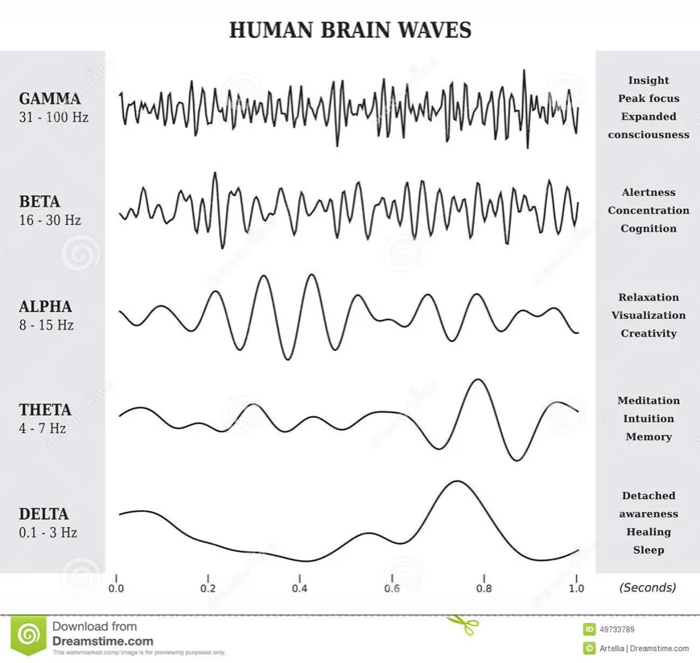
Karakteristik Gelombang Otak (3)
Gelombang Beta
Kondisi : Beraktivitas, Berfikir, dll
Frequensi : 14-50Hz
Gelombang Alfa
Kondisi : Rileks, stabil dan memejamkan mata
Frequensi : 8-14Hz
Gelombang Delta
Kondisi : Bayi dan Orang Dewasa yang sedang Tidur
Frequensi : 0.5-4Hz
Gelombang Theta
Kondisi : keadaan istirahat dan tidur dan anak-anak saat terjaga.
Frequensi : 4-8Hz

Slide 30
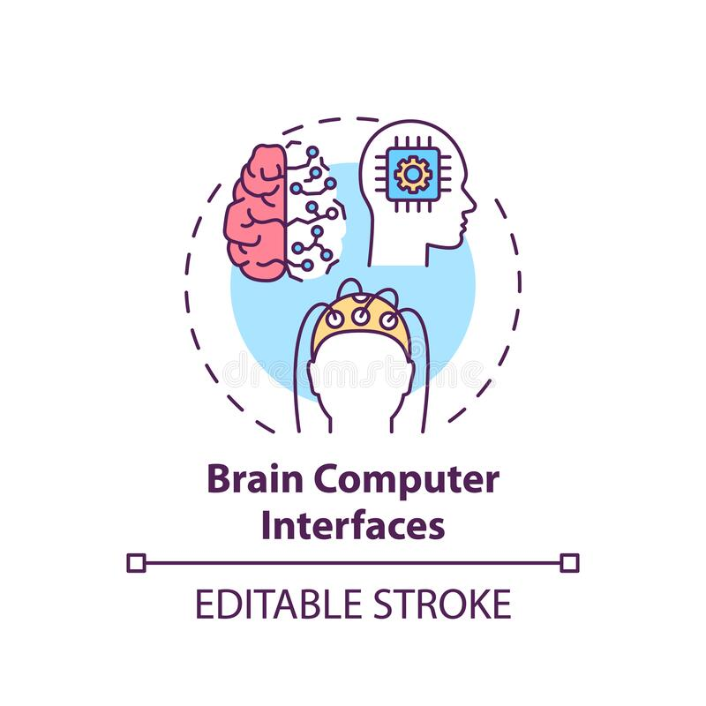
Brain Computer Interface
(BCI)
Brain-Computer Interface (BCI) adalah sistem teknologi yang memungkinkan manusia untuk berinteraksi dengan komputer dengan menggunakan aktivitas otak mereka sebagai input.
BCI mengambil sinyal electroencephalography (EEG) dari otak dan dikonversi menjadi perintah untuk komputer [5].

Slide 31
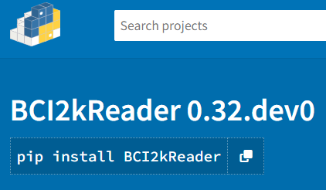
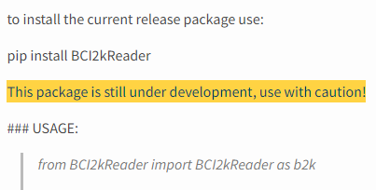
BCI2kReader
Read Signal
& Output : Numpy Matrix
BCI2kReader Function :
my_signals=test.signal
my_states=test.states
my_states=test.read(-1)

Slide 32
Signal Windowing & Frequency Spectrum Image (Spectogram)
Signal Windowing
Signal to Spectogram

Slide 33
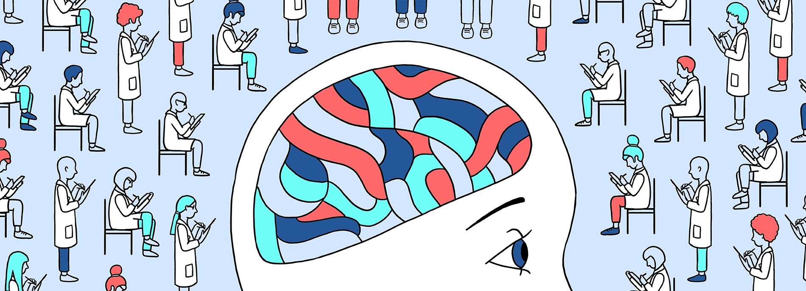
Faktor yang mempengaruhi pengembangan ASD belum sepenuhnya diketahui, namun penelitian menunjukkan bahwa kombinasi faktor genetik dan lingkungan [7].

Slide 34
PROPOSED IDEA
Something that capable to :
EEG Data of ASD Analisis
Automatic EEG Preprocessing & Diagnosis
Light & Mobile Diagnose Platform

Slide 35
PERANCANGAN DAN IMPLEMENTASI APLIKASI MOBILE IDENTIFIKASI AUTISM SPECTRUM DISORDER (ASD) BERBASIS CONVOLUTIONAL NEURAL NETWORK (CNN)

Slide 36
RUANG LINGKUP PENELITIAN
Adapun ruang lingkup pada penelitian ini adalah
membuat aplikasi mobile yang dapat mengidentifikasi penderita ASD secara asynchronous
membangun Deep Learning model untuk klasifikasi penderita ASD
membuat arsitektur Cloud untuk memungkinkan menggunakan model Deep Learning pada aplikasi mobile.

